Slide 1
Опрацювання об'єктів мультимедіа
Інформатика 8 клас

Slide 2
ФОРМАТИ АУДІО- ТА ВІДЕОФАЙЛІВ
Раніше ви вже ознайомилися з поняттям типу (формату) файлу. Тип (формат) файлу визначає структуру даних у файлі. Вам відомі різні формати текстових і графічних файлів, файлів-презентацій і електронних таблиць. Аудіо- та відеодані також зберігаються у файлах певних форматів, ці файли, як вам відомо, ще називають мультимедійними. Приклади форматів аудіо- та відеофайлів з описом їх особливостей подано в таблиці

Slide 3
Тип (формат) | Опис | Розширення імені
Файли, у яких не використовується стиснення або використовується стиснення без втрати даних
WAV або WAVE (англ. waveform audio format -аудіоформат типу хвиля) | Формат звукових файлів, що використовується як основний для не-стиснутих аудіоданих в операційних системах сімейства Windows | wav
MIDI (англ. Musical Instrument Digital Interface - цифровий інтерфейс музичних інструментів) | Формат файлів, що містять команди для відтворення звуку спеціальним пристроєм або програмою -синтезатором | mid, midi
FLAC (англ. Free Lossless Audio Codec - вільний аудіо-кодек без втрат) | Формат для стиснення аудіоданих без втрат, що розповсюджується за ліцензією вільного програмного забезпечення | flac

Slide 4
Тип (формат) | Опис | Розширення імені
Файли, у яких використовується стиснення із частковою втратою даних
MP3, точніше MPEG-1/2/2.5 Layer 3 (англ. Motion Picture Experts Group - експертна група з питань рухомих зображень, Layer 3 - третій рівень) | Один з найрозповсюдженіших форматів аудіофайлів. Використовується для передавання звукових даних у глобальних мережах, у файлооб-мінних системах | mp3
MP4 або MPEG-4 Part 14 | Файли цього формату зазвичай використовуються для цифрового телебачення, зберігання відеофіль-мів тощо | mp4

Slide 5
Тип (формат) | Опис | Розширення імені
WMA/WMV (англ. Windows Media Audio/Video) | Формат файлів розроблений корпорацією Microsoft і стандартно використовується в ОС Windows | wma, wmv
QuickTime (англ. Quick Time - швидкий час) | Формат файлів розроблено корпорацією Apple | mov
Flash відео | Формат файлів, що використовуються зазвичай для розповсюдження відео в Інтернеті. Характеризується високим ступенем стиснення даних | flv

Slide 6
КОДЕКИ
У зв’язку з тим що більшість аудіо- та відеоданих стискуються з використанням різноманітних алгоритмів (виконується кодування даних), для їхнього відтворення потрібно виконати декодування. Програми, що містять алгоритми кодування і декодування мультимедійних даних, називають кодеками. Кодеки входять до складу програм, що опрацьовують аудіо- чи відеофайли, а також можуть випускатися як додатковий набір програм, наприклад K-Lite Codec.

Slide 7
ПРОГРАМНЕ ЗАБЕЗПЕЧЕННЯ ДЛЯ ОПРАЦЮВАННЯ ОБ’ЄКТІВ МУЛЬТИМЕДІА
Ви вже ознайомилися з певними програмами для опрацювання мультимедійних даних - аудіо- та відеопрогравачами. Більш загальну класифікацію таких програм за призначенням подано на малюнку.
Розглянемо детальніше призначення цих програм та алгоритми роботи з ними

Slide 8
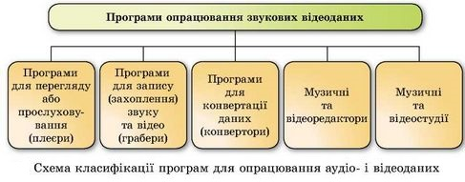
ПРОГРАМНЕ ЗАБЕЗПЕЧЕННЯ ДЛЯ ОПРАЦЮВАННЯ ОБ’ЄКТІВ МУЛЬТИМЕДІА

Slide 9

ЗАПИС (ЗАХОПЛЕННЯ) АУДІО ТА ВІДЕО,
СТВОРЕННЯ АУДІО-, ВІДЕОФРАГМЕНТІВ
Для збереження аудіо- і відеоданих, що вводяться з використанням пристроїв введення/виведення мультимедійних даних, призначені спеціальні програми запису (захоплення) звуку та відео, які ще називають граберами (англ. grabber - той, хто захоплює, хапуга, грабіжник), або рекордерами (англ. record - запис). Дані будуть збережені у відповідних файлах.

Slide 10
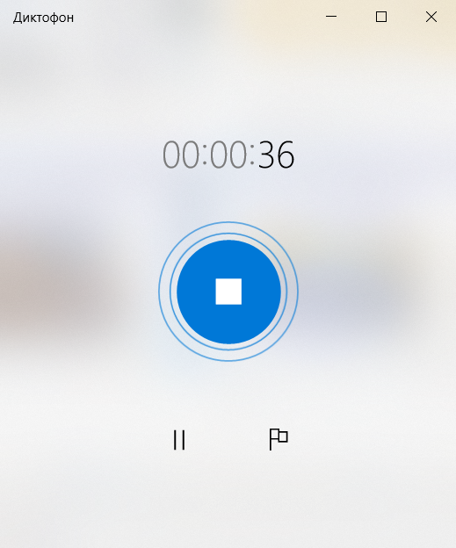
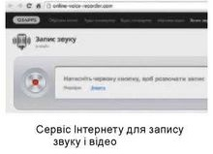
Використовуючи ці програми, можна записати звуковий коментар до презентації, відеоконференцію в Skype, веб-трансляцію спортивного змагання тощо.

Slide 11
Прикладами програм для захоплення звуку є Audacity, Audiograbber, Streamripper,
AML Easy Audio Recorder, Free Sound Recorder та ін. Можна також використати Інтернет-сервіси для запису та збереження звуку, наприклад,
http://vocaroo.com;
http://online-voice-recorder.com.

Slide 12
Запис звукового повідомлення
Для того щоб записати звукове повідомлення з використанням мікрофона, потрібно:
1. Підключити мікрофон або скористатися вбудованим (у мобільних комп’ютерах).
2. Запустити програму запису звуку (наприклад, Пуск ^ Усі програми Стандартні ^ Звукозаписувач).
3. Розпочати запис звуку вибором відповідної кнопки (наприклад, Почати записування (мал. 4.3)).
4. Проговорити в мікрофон потрібний текст.
5. Зупинити запис вибором відповідної кнопки (наприклад, Зупинити записування).
6. Зберегти звукозапис в аудіофайлі в обраній вами папці.

Slide 13
Програма Qip Shot
Під час записування відео може виконуватися запис відео й звуку або тільки відео. Відповідно, до комп’ютера слід під’єднати пристрої введення відео- і звукових даних або тільки відеоданих.
Запис (захоплення) відео можливо виконувати з веб-камери, з вікна програвача відеофайлів чи іншої програми, з веб-сторінки. В усіх випадках потрібно використати відповідну програму. Програмами для запису відео є CamStudio, QIP Shot, Free Screen Video Recorder, Ezvid та ін. Наприклад, для запису відео з використанням програми QIP Shot

Slide 14
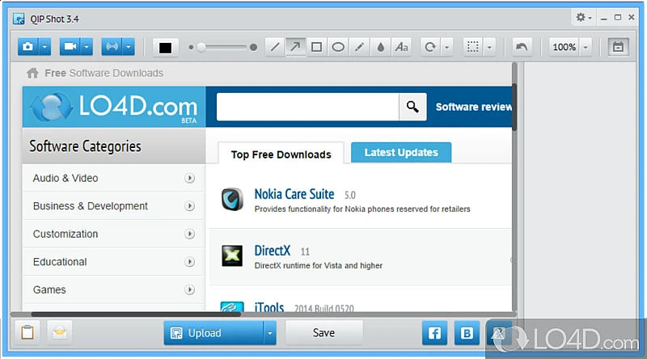
Програма Qip Shot

Slide 15
Програма Qip Shot
1. Відкрити вікно програми, відео з якої потрібно записати, або відповідний сайт.
2. Запустити програму QIP Shot.
3. Вибрати режим запису у списку кнопки переключення
режимів зйомки наприклад режим запису пря
мокутної області екрана.
4. Указати, використовуючи спеціальний курсор (мал. 4.5) програми, прямокутну область, у якій буде виконано захоплення відео.
5. Розпочати програвання відео у програмі або на сайті-джерелі.
6. Увімкнути запис відео вибором кнопки Початок.
7. Для завершення запису відео вибрати кнопку Стоп.
8. Для збереження створеного відеофрагменту у файлі вибрати кнопку Зберегти.
9. Указати папку, в яку буде збережено файл, та ім’я файлу.

Slide 16
ЗАСОБИ ПЕРЕТВОРЕННЯ АУДІО-ТА ВІДЕОФОРМАТІВ
Залежно від потреб користувача щодо використання аудіо- та відеода-них часто виникає потреба змінити формат файлу, у який записано ці дані. Наприклад, якщо ваш мультимедійний програвач не може відтворити потрібний файл. Для таких випадків використовують спеціальні програми - конвертори. Для конвертації аудіофайлів використовують такі програми, як HAMSTER Free Audio Converter, SoundConverter XRECODE II, TAudioConverter, AudioConverter Studio та ін.

Slide 17
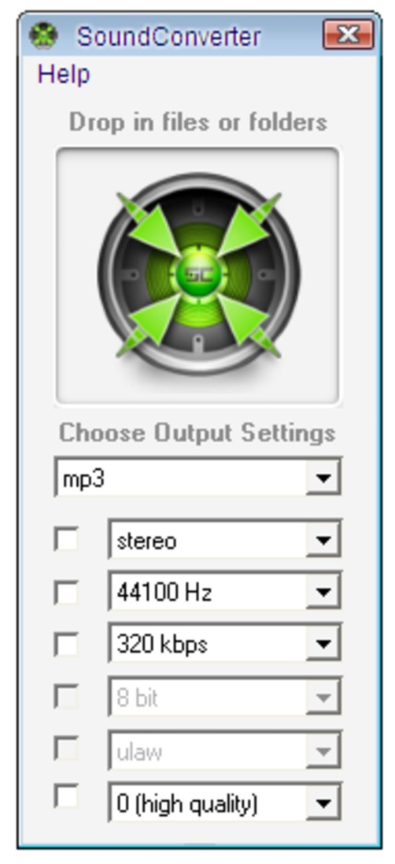
Програма SoundConverter
Конвертація аудіофайлів, наприклад у програмі SoundConverter

Slide 18
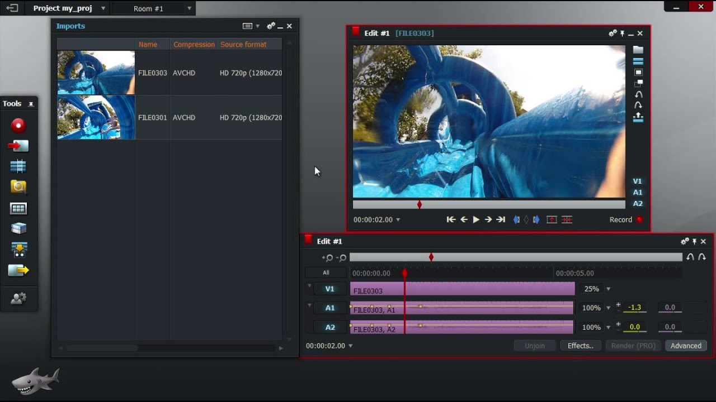
Програма HAMSTER Free Video Converter

Slide 19
Програма HAMSTER Free Video Converter
Після запуску програми потрібно:
1. Додати файли для конвертації, вибравши кнопку Додати файли та вибравши у вікні, що відкрилося, потрібні файли.
2. Вибрати кнопку Далі.
3. Указати формат файлу, в який будете конвертувати, та за потреби - значення властивостей цього формату (мал. 4.8).
4. Вибрати кнопку Конвертувати.
5. Указати папку для запису конвертованого файлу.

Slide 20
Програми конвертації
Також існують веб-версії конверторів як аудіо, так і відео, наприклад, на сайтах http://audio.online-convert.com, http://benderconverter.com, https:// online-audio-converter.com, http://www.onlinevideoconverter.com, http://www. online-convert.com та ін.

Slide 21
Дякую за увагу.

